Slide 1
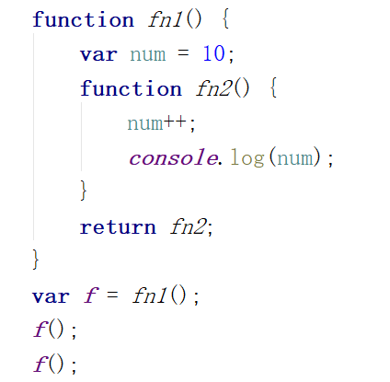
window
函数
fn2
f
函数
fn1

Slide 2
window
函数
fn2
f
函数
fn1
null

